Slide 1

Curso Inova Agroflorestal · UFVJM
IA para
Estatística
Experimental
Do campo à ANOVA com Gemini
— sem precisar programar.
4 horas · presencial · 2026
01 / 45
Prof. __________ · Universidade Federal dos Vales do Jequitinhonha e Mucuri

Slide 2

objetivo da aula
O que você vai
levar para casa
01
02
03
04
05
Pedir uma análise
e conferir
Entender o que
acontece por trás
Organizar a planilha
Seu Gem pessoal
Material para levar
Assistente estatístico com skills prontas para exportar.
Saber dizer em português o que você quer e validar o resultado.
A IA escreve um programa. Você entende — sem escrever.
Formato longo, nomes sem acento, células vazias para perdas.
Apostila, dados de exemplo, gabarito e pacote de skills.
02 / 45

Slide 3
Roteiro · 4 horas
Como vamos gastar o tempo
1
2
3
Intervalo
4
5
6
7
Abertura
Como a IA chega
Formatos
pausa
Ecossistema Gemini
Skills
Mão na massa
Fechamento
15′
30′
15′
40′
45′
5′
35′
25′
Contexto, motivação, plano.
Linguagens, código e checagem.
Planilha do jeito certo.
Pausa.
Gems, Colab, NotebookLM.
Seis blocos portáteis.
Sete cenários reais.
Exercícios.
Ética, materiais, obrigado.
tempo total
Quase metade do tempo é na massa: os alunos digitam junto.
≈ 210 min
03 / 45

Slide 4

motivação
Por que IA na pesquisa
agroflorestal?
O campo agroflorestal produz muitos dados e pouca gente que programa.
Experimentos de campo geram muitos dados
Mudas, SAF, café sombreado, ILPF — planilhas grandes, várias repetições, vários fatores.
Softwares estatísticos assustam quem não programa
Linha de comando, sintaxe nova a cada programa, gráficos que ninguém explica direito.
A IA traduz do português para a análise
Mas não substitui o pesquisador — você continua sendo o dono da pergunta.
04 / 45

Slide 5
evidência · experimento controlado
Quanto vale saber usar IA?
Tempo médio para concluir a tarefa (min)
55,8%
Sem IA
160,9
Com IA
(GitHub Copilot)
71,2
mais rápido
p = 0,0017 · IC 95%: 21% a 89%
Fonte: adaptado de PENG, S. et al. The impact of AI on developer productivity: evidence from GitHub Copilot. arXiv:2302.06590, 2023.
Ganho que os participantes estimaram
35%
95 programadores sorteados em 2 grupos (com e sem IA) — um experimento com grupo controle, como os nossos.
Ganho real medido
55,8%
O grupo com IA recebeu só 1 minuto de treino em vídeo.
As pessoas subestimam o ganho.
Quem tinha MENOS experiência ganhou MAIS.
Ressalva: tarefa de programação; o ganho varia com a tarefa e a qualidade precisa ser conferida.
05 / 45

Slide 6
o que esperar dela
Bem × Mal
o que ela faz bem
onde tropeça
É rápida e
versátil.
Sem você,
ela alucina.
· Escrever código de qualquer análise
· Fazer conta “de cabeça”
· Explicar conceitos em linguagem simples
· Lembrar dados que não viu
· Organizar e limpar planilhas
· Adivinhar seu delineamento
· Redigir a seção de resultados
Mensagem: IA é estagiária muito rápida — você é o orientador.
06 / 45

Slide 7
Alerta
Ela inventa números
com total confiança.
· p-valores que parecem reais, mas não são.
· referências bibliográficas que não existem.
· médias inventadas para preencher a tabela.
Regra de ouro: nunca aceite um resultado sem ver o código e conferir.
07 / 45

Slide 8

por trás do resultado
A IA não faz conta de cabeça.
1
2
3
4
5
Você pergunta em português
A IA escreve um programa (Python/R)
Ela executa o programa
Lê o resultado
numérico
Explica
para você
“Mostre o código que você usou” é a sua garantia.
Se ela não executar código, está chutando. Peça sempre o código executado e os valores exatos da saída.
08 / 45

Slide 9
ferramentas
As linguagens
da análise de dados
A IA fala todas. Você não precisa falar nenhuma.
R
Python
SISVAR / Excel
padrão da agronomia
língua nativa das IAs
Pacotes ExpDes.pt e agricolae. Muito usado em pós-graduação.
Bibliotecas pandas e statsmodels. Padrão de fato de quem usa LLM.
clássicos com cliques
SISVAR é popular no Brasil; Excel resolve problemas simples.
09 / 45

Slide 10
mesma pergunta, três respostas
A mesma ANOVA, três jeitos
R
Python
Gemini
agronomia
língua da IA
em português
“Faça a ANOVA em DIC e o teste de Tukey a 5% da altura das mudas por substrato.”
library(ExpDes.pt) dic(d$substrato, d$altura_cm, mcomp = "tukey")
from statsmodels.formula.api import ols import statsmodels.stats.anova as sa m = ols("altura_cm ~ C(substrato)", data=d).fit() sa.anova_lm(m)
DIC com Tukey a 5%, numa linha só.
Modelo linear + ANOVA clássica.
A IA escolhe a linguagem. Você confere.
mesmo resultado em tudo
Fsubstrato
valor-p
CV
34,57
< 0,001
6,1 %
10 / 45

Slide 11

regra nº 1
Peça para ver o código.
prompt útil
“Mostre o código que você executou e os valores exatos da saída.”
Se a IA não executou código, desconfie.
Sem código, não há auditoria. Sem auditoria, não há análise confiável.
11 / 45

Slide 12
formatos de planilha
1 linha = 1 parcela
✕ Ruim · formato largo
✓ Bom · formato longo
Uma coluna por repetição.
3 colunas. Acabou.
substrato | rep_1 | rep_2 | rep_3 | rep_4
composto | 36,1 | 38,2 | 37,5 | 37,9
terra | 25,8 | 27,1 | 26,3 | 26,9
areia | 24,9 | 25,2 | 25,4 | 24,7
substrato | repeticao | altura_cm
composto | 1 | 36,1
composto | 2 | 38,2
terra | 1 | 25,8
terra | 2 | 27,1
areia | 1 | 24,9
A IA não consegue ler isso direto. Precisa reformatar antes.
Lê em qualquer software: R, Python, Excel, SISVAR.
12 / 45

Slide 13
regras da planilha
Cinco regras de ouro
01
Nomes de coluna sem acento nem espaço
altura_cm, nao “altura (cm)”
02
Uma informação por coluna · unidade no nome da coluna
03
Ponto decimal
— ou avise a IA que você usa vírgula.
04
Parcela perdida = célula vazia
— nunca escreva “perdida”, nem 0 nem NA.
05
CSV para a IA · XLSX para você
13 / 45

Slide 14
formatos que entram no Gemini
Qual formato usar no Gemini?
Do melhor ao aceitável — em ordem.
01
CSV em UTF-8
02
XLSX · 1 aba · 1 tabela
Texto puro, leve, lido por qualquer ferramenta. Padrão de mercado.
Cabeçalho na primeira linha, dados embaixo. Nada de abas extras.
melhor
em segundo
03
Colar como texto no chat
04
Google Planilhas via @Drive
Pequenos experimentos, até ~100 linhas. Funciona em qualquer plano se o upload falhar.
Mencione o arquivo com @ e peça para abrir.
plano B
alternativa
✕ evitar
PDF ou foto de tabela — a IA precisa “ler” a imagem e pode errar números.
14 / 45

Slide 15
pegadinha comum
A armadilha do Excel brasileiro
o que acontece
exemplo do que o Excel exporta
O “CSV” do Excel em PT sai com ponto-e-vírgula
substrato;repeticao;altura_cm composto;1;36,1 terra;1;25,8 araucária;2;24,9
e com vírgula como decimal.
+ Acentos quebrados — araucÃ¡ria em vez de araucária.
→ Diagnóstico: o arquivo não está em UTF-8.
duas saídas
1 · exporte pelo Planilhas
2 · ou avise a IA
Google Planilhas → Arquivo → Fazer download → CSV.
Cole no prompt, antes do arquivo:
Ele sai em UTF-8, vírgula como decimal.
“O arquivo usa ; como separador e vírgula como decimal.”
15 / 45

Slide 16
ganhando velocidade — e confiança
Feche o ciclo: confira a leitura
prompt de entrada
“Antes de analisar, diga quantas linhas e colunas você leu, os níveis de cada fator e mostre as 5 primeiras linhas. Depois rode a análise em Python e mostre o código.”
levando o resultado embora
Quatro saídas práticas.
01
02
03
04
Tabela em CSV / Markdown
Exportar para Docs / Planilhas
Gráfico como imagem
Código em .txt
Para colar no Planilhas.
PNG pronto para o relatório.
Anexo da metodologia.
Peça “salve em meu Drive”.
Dica: envie junto um pequeno dicionário de dados — o que é cada coluna, unidade, delineamento.
16 / 45

Slide 17
anatomia do prompt
A estrutura do bom prompt
PAPEL
CONTEXTO
DADOS
TAREFA
FORMATO
Quem é a IA
Cenário do estudo
Onde estão
O que fazer
Como entregar
“Você é estatístico agrícola...”
“Arquivo anexo”.
ANOVA, pressupostos, Tukey 5%.
Tabela + médias + parágrafo.
DIC, 5 substratos, 4 reps.
Exemplo pronto
“Você é estatístico agrícola. Experimento em DIC com 5 substratos e 4 repetições (arquivo anexo). Faça ANOVA, verifique pressupostos e aplique Tukey 5%. Entregue tabela da ANOVA, médias com letras e um parágrafo de interpretação.”
Quanto mais específico, melhor — sem virar receita de bolo.
17 / 45

Slide 18
antes e depois
Prompt ruim × bom
✕ assim não
✓ assim sim
“analisa isso aí.”
Você é estatístico agrícola. Tenho um DIC com 5 substratos e 4 repetições (CSV em anexo).
Faça ANOVA, verifique pressupostos, aplique Tukey 5%. Entregue: tabela ANOVA, médias com letras e parágrafo de interpretação.
— ela não sabe que análise você quer.
— não sabe o que é “isso”.
— vai inventar um delineamento.
Resultado: análise correta na primeira tentativa.
18 / 45

Slide 19


Pausa
Intervalo
15 minutos
Estique as costas. Beba água.
Voltamos para o mão na massa.
19 / 45

Slide 20


bloco 5
Ecossistema Gemini
Gems
Canvas
assistentes personalizados
texto e gráficos editáveis
Gemini app
Deep Research
conversa padrão
revisão de literatura
Gemini
O NÚCLEO
@Google Drive
Planilhas
PDFs e planilhas direto
=AI() na célula
NotebookLM
Colab
pergunte aos seus PDFs
notebooks com Python
20 / 45

Slide 21
grátis × pago
Quem tem acesso a quê
✓ grátis
◆ pago
Conta pessoal
ou @ufvjm.edu.br
Gemini no
Planilhas e Docs
· Gemini app
· Painel lateral dentro do arquivo
· Gems
· Função =AI() na célula
· Canvas
Mais contexto da planilha já carregado.
· NotebookLM
· Colab + Data Science Agent
Atenção: disponibilidade muda — confira antes de depender.
21 / 45

Slide 22
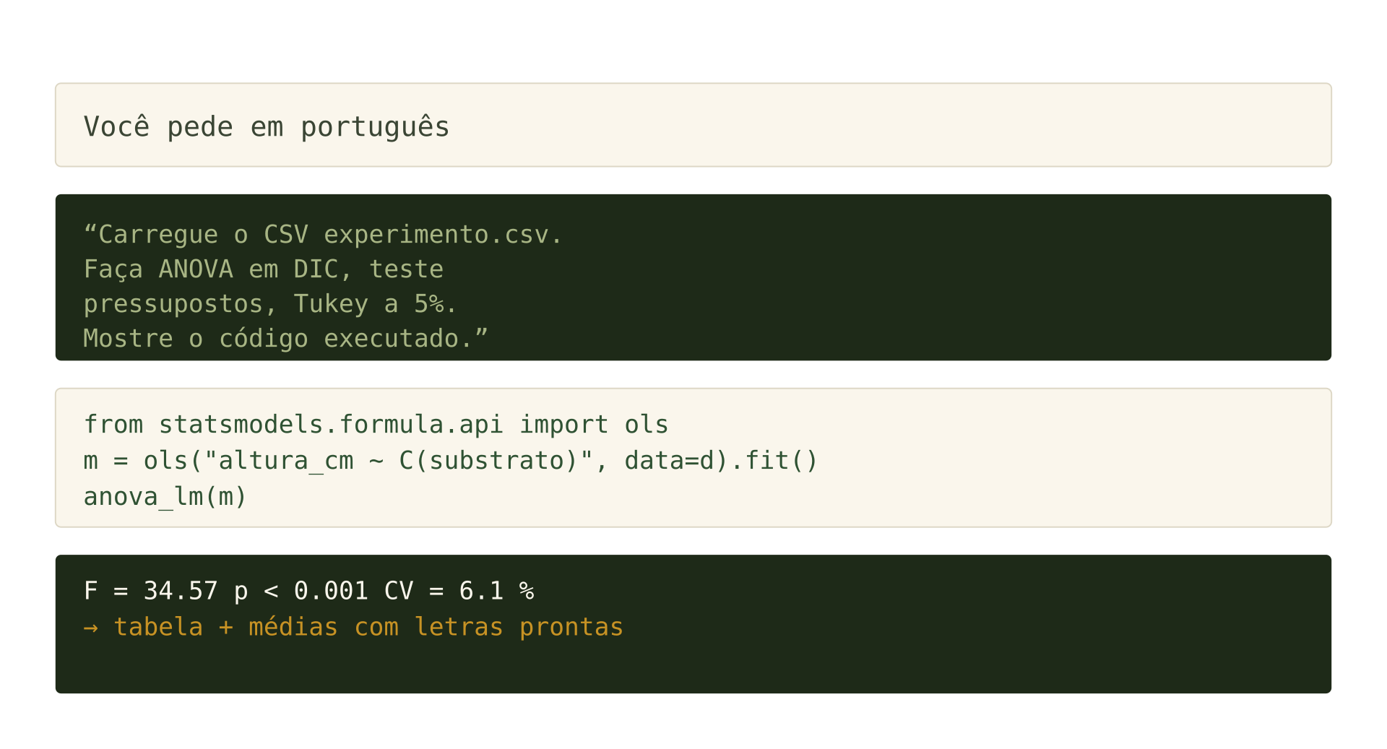
o código por trás, ao vivo
Colab + Data Science Agent
notebook.ipynb
o que muda aqui
Você pede uma vez.
Ele escreve e roda tudo.
É o “código por trás” acontecendo
na sua frente — você vê cada célula.
22 / 45

Slide 23



ferramentas-irmãs
NotebookLM, Canvas
e Deep Research
NotebookLM
Canvas
Deep Research
Pergunte aos seus PDFs (artigos, normas) com citação da fonte.
Relatório e gráfico editáveis lado a lado.
Revisão rápida da literatura — confira as referências.
23 / 45

Slide 24
bloco 6
O que é uma skill?
definição
Um “manual de instruções”
em texto que transforma a IA em especialista.
mesmo arquivo funciona em
Gemini → Gem
ChatGPT → GPT / Projeto
Claude → Skill / Projeto
Um especialista que responde sempre do mesmo jeito.
Instruções do projeto carregam a skill.
Mesma estrutura, adjacente ao SYSTEM.
24 / 45

Slide 25
por dentro do arquivo
Anatomia de uma skill
É um arquivo .md — texto puro. Abre no bloco de notas.
sete blocos
Cabeçalho
exemplo real
skill 02 + dic_mudas.csv
name + description — quando usar.
Quando usar
--- name: dic-dbc-anova-tukey description: ANOVA em DIC/DBC com Tukey 5% --- ## Quando usar · DIC ou DBC · até 6 níveis · verificar pressupostos
Perguntas antes de analisar
Passo a passo
Código de referência
Formato da resposta
gemini devolve
F = 34,57, mesmas letras do gabarito.
Regras de segurança
Nunca inventar dados, mostrar o código, avisar se pressuposto falhar.
25 / 45

Slide 26
pacote pronto para levar
Nossas seis skills
00
01
02
Assistente estatístico
Planejamento do experimento
DIC · DBC +
ANOVA + Tukey
Roteador principal — decide qual skill acionar.
Escolhe delineamento, n, croqui.
Comparações de fatores qualitativos.
03
04
05
Fatorial e
parcela subdividida
Regressão e doses
Interpretação
e relatório
Curvas, modelos, DMET.
Interações, desdobramento, hierarquia.
Transforma análise em texto pronto.
26 / 45

Slide 27
em quatro passos
Criando seu Gem
1
2
3
4
gemini.google.com
Nome
Cole o conteúdo
Anexe as skills
Gems → Novo Gem
“Estatístico
Agroflorestal”
gem-unico.md
Conhecimento + salvar
+ testar com um CSV.
nas instruções
Funciona também para ChatGPT e Claude — com pequenas adaptações.
27 / 45

Slide 28
bloco 7
Mão na massa
Seis experimentos fictícios, mas plausíveis. Um para cada delineamento clássico.
01 · DIC
02 · DBC
03 · FATORIAL
Mudas de ipê
em diferentes substratos
Milho em sistema
de aleias
Espécie × adubação
no viveiro
04 · PARCELA SUBDIVIDIDA
05 · REGRESSÃO
06 · CONTAGEM
Café sombreado
sombreamento × cultivar
Doses de N
em eucalipto
Pragas em SAF
pressupostos falham
28 / 45

Slide 29
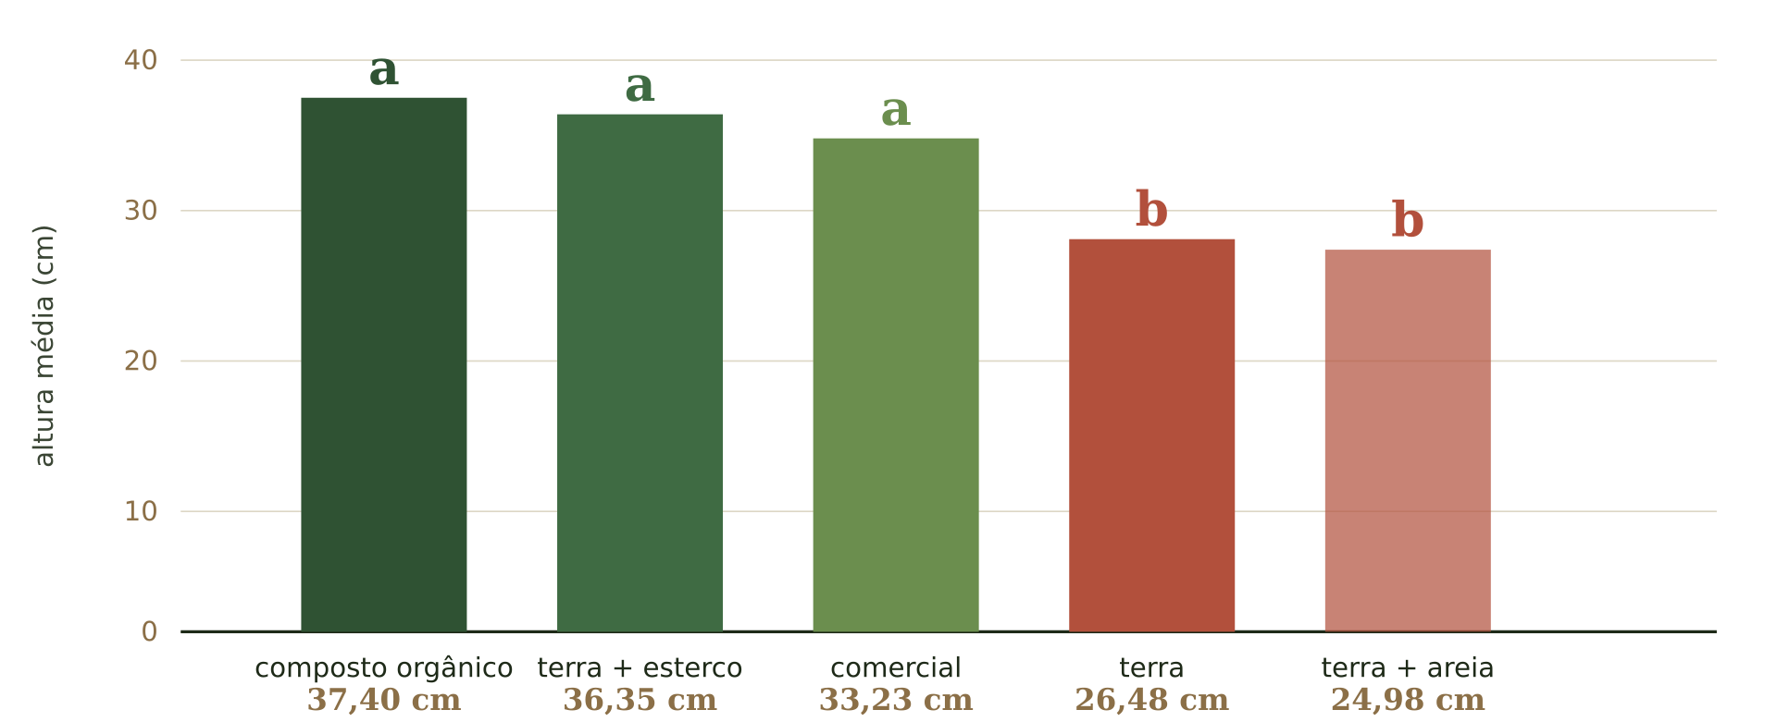
exercício 01 · DIC
Substratos para mudas de ipê
DIC · 5 × 4
Mudas de
ipê-amarelo
Fsubstrato
34,57
valor-p < 0,001
CV
6,1 %
excelente precisão
COMO OS DADOS CHEGAM
substrato,repeticao,altura_cm,diametro_mm terra,1,25.9,3.20 terra,2,23.1,3.26
Letras iguais na barra significam médias estatisticamente iguais pelo teste de Tukey a 5%.
29 / 45

Slide 30
exercício 01 · DIC · resultados
Resultados no padrão ABNT
Tabela 1 – ANOVA da altura de mudas de ipê-amarelo (DIC, 5 substratos × 4 repetições).
F = 34,57
FV | GL | SQ | QM | F
Substrato | 4 | 515,85 | 128,96 | 34,57**
Resíduo | 15 | 55,95 | 3,73
Total | 19 | 571,81
5 × 4 · CV 6,1 %
CV = 6,10% · ** significativo a 1% (p < 0,001).
Tabela 2 – Médias de altura (cm) e teste de Tukey a 5%.
Substrato | Média (cm) | Letra
Composto orgânico | 37,40 | a
Terra + esterco | 36,35 | a
Comercial | 33,23 | a
Terra | 26,48 | b
Terra + areia | 24,98 | b
Nota: médias seguidas pela mesma letra não diferem pelo teste de Tukey a 5%.
Fonte: dados fictícios do curso (2026).
30 / 45

Slide 31
exercício 02 · DBC
Milho em sistema de aleias
COMO OS DADOS CHEGAM
bloco,cultivar,produtividade_kg_ha 1,BRS_Caimbe,5603 2,BRS_Caimbe,5157
Bloco entra
no modelo.
Fcultivar
34,69
valor-p < 0,001
Se a IA montar o resíduo com 15 GL, ela esqueceu o bloco.
CV
O certo é 12 GL (DBC com 5 cultivares e 4 blocos).
5,0 %
boa precisão experimental
GL do resíduo batem? Esperar 12, não 15.
31 / 45

Slide 32
exercício 02 · DBC · resultados
Resultados no padrão ABNT
Tabela 3 – ANOVA da produtividade do milho (DBC, 5 cultivares × 4 blocos).
F = 34,69
FV | GL | SQ | QM | F
Cultivar | 4 | 10.099.915 | 2.524.979 | 34,69**
Bloco | 3 | 1.688.272 | 562.757 | 7,73**
Resíduo | 12 | 873.537 | 72.795
Total | 19 | 12.661.724
5 × 4 blocos · CV 5,0 %
CV = 5,04% · ** significativo a 1%.
Tabela 4 – Médias de produtividade (kg/ha) e teste de Tukey a 5%.
Cultivar | Média | Letra
Híbrido comercial | 6.147 | a
BRS Gorutuba | 6.130 | a
BRS Caimbé | 5.213 | b
AL Bandeirante | 4.974 | b
Crioulo local | 4.291 | c
Nota: médias seguidas pela mesma letra não diferem entre si pelo teste de Tukey a 5%.
Fonte: dados fictícios do curso (2026).
32 / 45

Slide 33
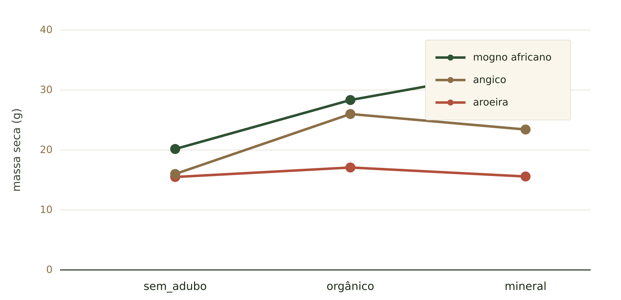
exercício 03 · fatorial 3 × 3
Espécie × adubação
Interação
significativa:
desdobrar antes de interpretar.
F interação
15,71
valor-p < 0,001
mogno africano
20,2 → 33,6 g
angico
16,0 → 26,0 g
aroeira
15,5 → 17,1 (não difere)
COMO OS DADOS CHEGAM
especie,adubacao,repeticao,massa_seca_g angico,sem_adubo,1,16.2 angico,sem_adubo,2,16.2
Mogno africano responde ao mineral; angico prefere orgânico; aroeira quase não responde.
33 / 45

Slide 34
exercício 03 · fatorial 3 × 3 · resultados
Resultados no padrão ABNT
Tabela 5 – ANOVA da massa seca (fatorial 3 × 3, quatro repetições por célula).
FE×A = 15,71
FV | GL | SQ | QM | F
Espécie | 2 | 769,62 | 384,81 | 111,10**
Adubação | 2 | 367,60 | 183,80 | 53,06**
E × A | 4 | 217,71 | 54,43 | 15,71**
Resíduo | 27 | 93,52 | 3,46
Total | 35 | 1.448,45
3 × 3 · CV 8,6 %
CV = 8,55%. ** significativo a 1%.
Tabela 6 – Médias de massa seca (g) — desdobramento.
Espécie | Sem adubo | Orgânico | Mineral
Angico | 16,03 bB | 26,03 aA | 23,43 bA
Aroeira | 15,48 bA | 17,13 bA | 15,58 cA
Mogno-africano | 20,23 aC | 28,33 aB | 33,60 aA
Nota: minúsculas comparam espécies na coluna; maiúsculas comparam adubações na linha (Tukey 5%).
Fonte: dados fictícios do curso (2026).
34 / 45

Slide 35
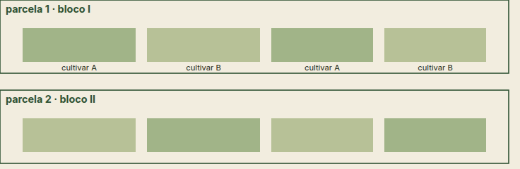
exercício 04 · parcela subdividida
Café sombreado · dois erros
✓ certo · dois erros
✕ errado · um erro só
Fsombreamento
Fsombreamento
F sombreamento (erro a)
F cultivar (erro b)
≈ 17,7
6,48
78,61
sombreamento “aparece” significativo só porque o erro ficou grande.
como a parcela é montada
Estrutura hierárquica: sombreamento na parcela,
cultivar na subparcela.
Cada combinação tem seu próprio erro experimental. Misturar é erro comum da IA.
COMO OS DADOS CHEGAM
bloco,sombreamento_pct,cultivar,produtividade_sc_ha 1,0,Catuai_144,28.6 1,0,Arara,30.6
35 / 45

Slide 36
exercício 04 · parcela subdividida · resultados
Resultados no padrão ABNT
Tabela 7 – ANOVA da produtividade do café sombreado (parcela subdividida).
Fcultivar = 78,61
FV | GL | SQ | QM | F
Sombreamento | 2 | 121,72 | 60,86 | 6,48*
Bloco | 3 | 123,36 | 41,12 | 4,38ns
Erro (a) | 6 | 56,38 | 9,40
Cultivar | 2 | 228,44 | 114,22 | 78,61**
S × C | 4 | 34,68 | 8,67 | 5,97**
Erro (b) | 18 | 26,15 | 1,45
Total | 35 | 590,73
F sombreamento = 6,48
CV1 = 9,47% · CV2 = 3,72%. * 5%, ** 1%, ns não significativo.
Tabela 8 – Produtividade média (sc/ha).
Cultivar | 0% | 30% | 50%
Arara | 33,15 a | 35,75 a | 36,98 a
Catuaí 144 | 31,05 a | 34,63 ab | 32,28 b
Topázio | 25,45 b | 32,48 b | 29,50 c
Nota: minúsculas comparam cultivares na coluna (Tukey 5%).
Fonte: dados fictícios do curso (2026).
36 / 45

Slide 37
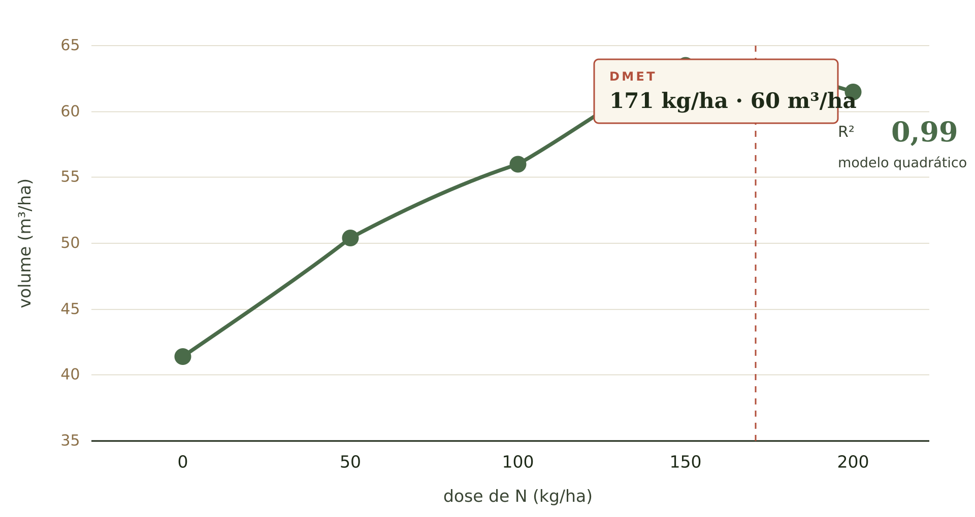
exercício 05 · regressão
Doses de nitrogênio no eucalipto
fator quantitativo
Regressão
não é Tukey.
resumo
Doses crescem,
resposta sobe,
depois desce.
dose técnica ótima
171 kg/ha
COMO OS DADOS CHEGAM
≈ 60 m³/ha
dose_n_kg_ha,repeticao,volume_m3_ha 0,1,41.9 0,2,42.4
Acima de 171 kg/ha, o nitrogênio extra já não paga o custo — é a “dose de máxima eficiência técnica”.
37 / 45

Slide 38
exercício 05 · regressão · resultados
Resultados no padrão ABNT
Tabela 9 – ANOVA com decomposição polinomial (volume de eucalipto).
ajuste quadrático
FV | GL | SQ | QM | F
Doses | 4 | 985,30 | 246,33 | 32,55**
Efeito linear | 1 | 834,48 | 834,48 | 110,27**
Efeito quadrático | 1 | 143,04 | 143,04 | 18,90**
Desvios | 2 | 7,78 | 3,89 | 0,51ns
Resíduo | 15 | 113,52 | 7,57
ŷ = 41,16 + 0,2192x
− 0,000639x²
R² = 0,99
CV = 5,14% · ** significativo a 1%; ns não significativo.
dose de máxima eficiência
171,4 kg/ha
Tabela 10 – Médias de volume (m³/ha).
Dose (kg/ha) | Média (m³/ha)
0 | 41,4
50 | 50,4
100 | 56,0
150 | 60,8
200 | 59,0
ŷmáx ≈ 59,95 m³/ha
Fonte: dados fictícios do curso (2026).
38 / 45

Slide 39
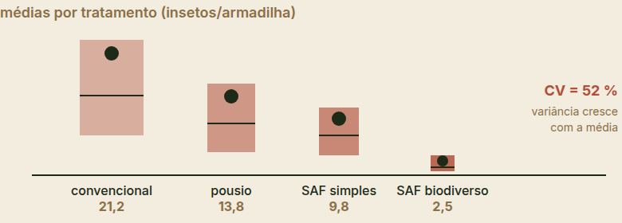
exercício 06 · quando os pressupostos falham
Contagem de pragas em SAF
O problema
Duas saídas
Variâncias diferentes,
variância cresce com a média.
1. Transformar √(x + 0,5) → OK
Pressupostos voltam a valer; ANOVA funciona.
Bartlett: p = 0,02 · CV = 52 %
ANOVA clássica não confia mais.
2. Kruskal-Wallis · p = 0,002
Não-paramétrico; dispensa normalidade.
Lembrete
A IA tem que avisar.
Se não avisou, pergunte.
COMO OS DADOS CHEGAM
manejo,repeticao,insetos_praga convencional,1,9 convencional,2,12
39 / 45

Slide 40
exercício 06 · contagem de pragas · resultados
Resultados no padrão ABNT
Tabela 11 – ANOVA do número de insetos-praga: dados originais × dados transformados √(x + 0,5).
Dados | FV | GL | SQ | QM | F | CV | Bartlett
Originais | Manejo | 3 | 1.093,3 | 364,44 | 9,62** | 52,03% | p = 0,020 (violado)
 | Resíduo | 20 | 758,0 | 37,90
√(x + 0,5) | Manejo | 3 | 27,52 | 9,17 | 13,66** | 25,14% | p = 0,497 (ok)
 | Resíduo | 20 | 13,43 | 0,67
** significativo a 1%.
Tabela 12 – Médias de insetos-praga por armadilha, por manejo.
Manejo | Média (insetos/armadilha) | Letra
Convencional | 21,17 | a
Pousio | 13,83 | ab
SAF simples | 9,83 | b
SAF biodiverso | 2,50 | c
alternativa não-paramétrica
Kruskal-Wallis
H = 15,20 · p = 0,0017
Nota: letras do Tukey 5% nos dados transformados; Kruskal-Wallis H = 15,20, p = 0,0017.
Fonte: dados fictícios do curso (2026).
40 / 45

Slide 41
conferindo a IA
Checklist antes de confiar
✓
Delineamento certo?
✓
Interação desdobrada?
GL do resíduo batem com o que você montou?
Se F da interação foi significativo, desdobre.
✓
Pressupostos testados?
✓
CV razoável?
Normalidade, homogeneidade, independência.
Abaixo de 30% é o aceitável em campo.
✓
Comparação certa para o fator?
✓
Código mostrado e executado?
Qualitativo → Tukey. Quantitativo → regressão.
Se não, desconfie.
Releia esta lista sempre que a IA te entregar algo pronto.
41 / 45

Slide 42
para fazer em casa
Exercício final
o desafio
Planeje o seu
próximo experimento.
Use a skill 01 · planejamento.
Descreva sua pergunta de pesquisa e peça:
1 · delineamento
2 · nº de repetições
3 · croqui + planilha modelo
42 / 45

Slide 43
ética e boas práticas
O que não vale fazer
Nunca invente ou “complete” dados que você não tem.
Célula vazia significa vazia. Não chute um número para “fechar” a tabela.
Confira cada resultado antes de usar.
Se não tem como conferir, ainda não é análise — é rascunho.
Declare o uso de IA na metodologia.
Transparência é parte da pesquisa, não detalhe cosmético.
Cuidado com dados sensíveis ou inéditos.
Verifique política da sua instituição antes de subir um CSV em qualquer IA.
43 / 45

Slide 44

sua mochila
Materiais para levar
Apostila
Dados e gabarito
PDF com tudo que vimos hoje.
Seis CSVs fictícios + saída esperada.
Revise, marque, leve para o campo.
Compare sua análise com o gabarito.
Pacote de skills
Notebook do Colab
Seis manuais prontos + gem único.
Aberto, com dados de exemplo.
Instale em qualquer IA compatível.
Rode célula por célula.
44 / 45

Slide 45


fim da aula
Obrigado.
Perguntas?
contato
____ @ ____
Curso Inova Agroflorestal · UFVJM · 2026
45 / 45

